Slide 1
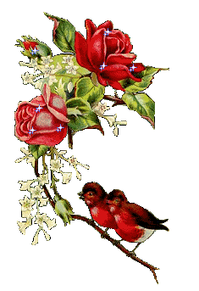
আজকের ক্লাসে সবাইকে
স্বাগতম
সুরজিৎ কূমার নন্দী, সহকারী শিক্ষক, খালিয়া রাজা রাম ইনস্টিটিঊশন , মাদারিপুর, মোবাইল-০১৭৩৩১৫৯৫৩৯।

Slide 2
পরিচিতি
সুরজীৎ কুমার নন্দী
সহকারি শিক্ষক
খালিয়া রাজা রাম ইনস্টিটিউশন
মোবাইলঃ ০1৭৩৩১৫৯৫৩৯
E-mail: surajitnandi1983s@gmail.com
অষ্টম শ্রেণি
বিষয়ঃ গনিত
অধ্যায়ঃ 3য়
সময়ঃ ৫০ মিনিট
তারিখঃ ০৫/০৯/২১
সুরজিৎ কূমার নন্দী, সহকারী শিক্ষক, খালিয়া রাজা রাম ইনস্টিটিঊশন , মাদারিপুর, মোবাইল-০১৭৩৩১৫৯৫৩৯।

Slide 3
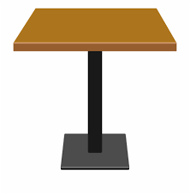
D
C
A
B

Slide 4
চিত্র গুলো আয়তক্ষেত্র আকৃতির

Slide 5
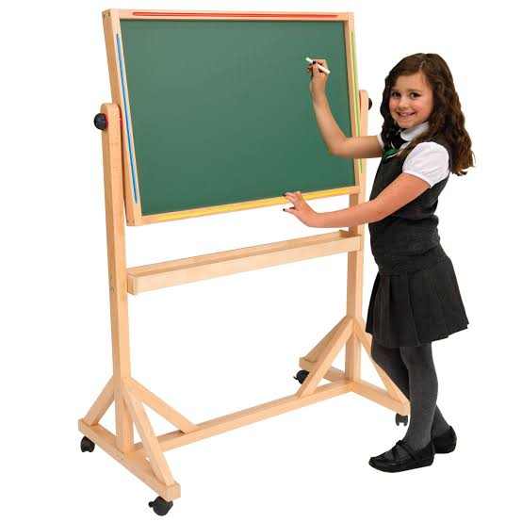
আয়তক্ষেত্র

Slide 6
শিখন ফল
আই পাঠ শেষে শিক্ষার্থীরা----
আয়তক্ষেত্র পরিসিমা ও ক্ষেত্রফল নির্নয়ের সূত্র বলতে পারবে।
আয়তক্ষেত্র পরিসিমা নির্নয় করতে পারবে।
আয়তক্ষেত্র ক্ষেত্রফল নির্নয় করতে পারবে।
সুরজিৎ কূমার নন্দী, সহকারী শিক্ষক, খালিয়া রাজা রাম ইনস্টিটিঊশন , মাদারিপুর, মোবাইল-০১৭৩৩১৫৯৫৩৯।

Slide 7
আয়তাকার ক্ষেত্রের পরিসীমা ও ক্ষেত্রফল পরিমাপের সূত্র
আয়তক্ষেত্র
আয়তাকার ক্ষেত্রের ক্ষত্রফল = (দৈর্ঘ্য × প্রস্থ ) বর্গ একক
আয়তাকার ক্ষেত্রের পরিসীমা = ২ × (দৈর্ঘ্য + প্রস্থ ) একক
সুরজিৎ কূমার নন্দী, সহকারী শিক্ষক, খালিয়া রাজা রাম ইনস্টিটিঊশন , মাদারিপুর, মোবাইল-০১৭৩৩১৫৯৫৩৯।

Slide 8
দৃশ্যকল্প
আয়তক্ষেত্র
প্রস্থ ৪০ মিটার
দৈর্ঘ্য ৫০ মিটার

Slide 9
একক কাজ
দৈর্ঘ্য ৮০ মিটার
প্রস্থ ৬০ মিটার
চিত্রটির পরিসীমা নির্নয় কর।

Slide 10
উত্তর মিলিয়ে নাও।
আয়তক্ষেত্রের পরিসীমা = ২ × (দৈর্ঘ্য + প্রস্থ ) একক
= ২ × (৮০+৬০) মিটার
= ২ × ১৪০ মিটার
= ২৮০ মিটার

Slide 11
a
আয়তক্ষেত্রের ক্ষেত্রফল নির্নয়ঃ
A
D
b
মনেকরি, ABCD একটি আয়তক্ষেত্র ।
B
C
যার দৈর্ঘ্য AD=a
এবং
প্রস্থ AB = b
∴ ক্ষেত্রফল = (দৈর্ঘ্য × প্রস্থ) বর্গ একক।
= (AD × AB) বর্গ একক।
= ab বর্গ একক।

Slide 12
জোড়ায় কাজ
৫০ মিটার
৪০ মিটার
আয়তক্ষেত্রের ক্ষেত্রফল নির্নয় কর।

Slide 13
৫০ মিটার
দেওয়া আছে,
আয়তক্ষেত্রের দৈর্ঘ্য = ৫০ মিটার
আবং
আয়তক্ষেত্রের প্রস্থ = ৫০ মিটার
∴ ক্ষেত্রফল= (দৈর্ঘ্য × প্রস্থ) বর্গ একক।
= (৫০ × ৪০) বর্গ মিটার
= ২ ০০০ বর্গ মিটার
৪০ মিটার
∴ নির্নেয় ক্ষেত্রফল = ২ ০০০ বর্গ মিটার

Slide 14
ক্ষেত্রফল সম্পর্কিত সমস্যা
সমস্যাঃ একটি আয়তাকার মাঠের দৈর্ঘ্য ৬০ মিটার, প্রস্থ ৪০ মিটার। এর ভিতরের চারদিকে ৩ মিটার চওড়া একটি রাস্থা আছে। রাস্থার ক্ষত্রফল কত?
এ ক্ষেত্রে ৩ টি ধাপে সমস্যাটির সমাধান করতে হবে-
১। রাস্থাসহ মাঠের ক্ষেত্রফল বের করতে হবে।
২। রাস্থাবাদে মাঠের ক্ষেত্রফল বের করতে হবে।
৩। রাস্থাসহ মাঠের ক্ষেত্রফল থেকে রাস্থাবাদে মাঠের ক্ষেত্রফল বিয়োগ করতে হবে।
সুরজিৎ কূমার নন্দী, সহকারী শিক্ষক, খালিয়া রাজা রাম ইনস্টিটিঊশন , মাদারিপুর, মোবাইল-০১৭৩৩১৫৯৫৩৯।

Slide 15
৬০ মিটার
সমাধানঃ
৩ মিটার
৪০ মিটার
৪০ মিটার
৩ মিটার
৩ মিটার
৩ মিটার
১ম ধাপ-
রাস্থাসহ মাঠের দৈর্ঘ্য = ৬০ মিটার
রাস্থাসহ মাঠের প্রস্থ = ৪০ মিটার
রাস্থাসহ মাঠের ক্ষেত্র = (৬০ × ৪০) বর্গমিটার
= ২৪০০ বর্গমিটার
৬০ মিটার
সুরজিৎ কূমার নন্দী, সহকারী শিক্ষক, খালিয়া রাজা রাম ইনস্টিটিঊশন , মাদারিপুর, মোবাইল-০১৭৩৩১৫৯৫৩৯।

Slide 16
২য় ধাপ-
রাস্থাবাদে মাঠের দৈর্ঘ্য = {৬০ – (৩+৩)} মিটার
= (৬০ - ৬) মিটার
= ৫৪ মিটার
রাস্থাবাদে মাঠের প্রস্থ = {৪০ – (৩+৩)} মিটার
= (৪০ - ৬) মিটার
= ৩৪ মিটার
রাস্থাবাদে মাঠের ক্ষেত্রফল = (৫৪ × ৩৪) বর্গমিটার
= ১৮৩৬ বর্গমিটার
৩য় ধাপ-
রাস্থার ক্ষেত্রফল = (২৪০০ - ১৮৩৬) বর্গমিটার
= ৫৬৪ বর্গমিটার (উত্তর)
৬০ মিটার
৩ মিটার
৪০ মিটার
৪০ মিটার
৩ মিটার
৩ মিটার
৩ মিটার
৬০ মিটার
সুরজিৎ কূমার নন্দী, সহকারী শিক্ষক, খালিয়া রাজা রাম ইনস্টিটিঊশন , মাদারিপুর, মোবাইল-০১৭৩৩১৫৯৫৩৯।

Slide 17
৪০ মিটার
২ মিটার
পাড়সহ পুকুরের দৈর্ঘ্য = ৪০ মিটার।
পাড়সহ পুকুরের প্রস্থ = ৩০ মিটার।
পুকুর পাড়ের দৈর্ঘ্য ২ মিটার।
৩০ মিটার
৩০ মিটার
২ মিটার
২ মিটার
২ মিটার
৪০ মিটার
পুকুরের ক্ষেত্রফল নির্নয় কর।
সুরজিৎ কূমার নন্দী, সহকারী শিক্ষক, খালিয়া রাজা রাম ইনস্টিটিঊশন , মাদারিপুর, মোবাইল-০১৭৩৩১৫৯৫৩৯।

Slide 18
দলগত কাজের সমাধানঃ
দেওয়া আছে,
পাড়সহ পুকুরের দৈর্ঘ্য = ৪০ মিটার।
পাড়সহ পুকুরের প্রস্থ = ৩০ মিটার।
পাড়সহ পুকুরের ক্ষেত্রফল = (দৈর্ঘ্য $×\text{প্রস্থ}$) বর্গ একক
= (৪০$×$৩০) বর্গ মিটার
= ১২০০ বর্গ মিটার
৪০ মিটার
২ মিটার
৩০ মিটার
৩০ মিটার
২ মিটার
২ মিটার
২ মিটার
৪০ মিটার

Slide 19
৪০ মিটার
পাড়বাদে পুকুরের দৈর্ঘ্য = {৪০-(২+২)} মিটার
= (৪০ – ৪) মিটার
= ৩৬ মিটার
পাড়বাদে পুকুরের প্রস্থ = {৩০-(২+২)} মিটার
= (৩০ – ৪) মিটার
= ২৬ মিটার
পাড়বাদে পুকুরের ক্ষেত্রফল = (৩$৬×$২৬) বর্গ মিটার
= ৯৩৬ বর্গ মিটার
২ মিটার
৩০ মিটার
৩০ মিটার
২ মিটার
২ মিটার
২ মিটার
৪০ মিটার
নির্নেয় ক্ষেত্রফল ৯৩৬ বর্গ মিটার

Slide 20
মূল্যায়ন
নিচের কোনটি আয়তাকার ক্ষেত্রের ক্ষেত্রফলের সূত্র?
(ক) দৈর্ঘ্য × প্রস্থ (খ) ২ (দৈর্ঘ্য + প্রস্থ) (গ) ${(একবাহু)}^{২ }$ (ঘ) ৪ × একবাহুর দৈর্ঘ্য
একটি আয়তাকার ঘরের মেঝের দৈর্ঘ্য ২০ মিটার এবং প্রস্থ ৮ মিটার হলে, এর ক্ষেত্রফল কত?
(ক) ১৬০ বর্গমিটার (খ) ৫৬ মিটার (গ) ১৬০ মিটার (ঘ) ৩২০ বর্গমিটার
নিচের কোনটি আয়তকার ক্ষেত্রের ক্ষেত্রফলের সূত্র?
(ক) দৈর্ঘ্য × প্রস্থ (খ) ২ (দৈর্ঘ্য + প্রস্থ) (গ) ${(একবাহু)}^{২ }$ (ঘ) ৪ × একবাহুর দৈর্ঘ্য
সুরজিৎ কূমার নন্দী, সহকারী শিক্ষক, খালিয়া রাজা রাম ইনস্টিটিঊশন , মাদারিপুর, মোবাইল-০১৭৩৩১৫৯৫৩৯।

Slide 21
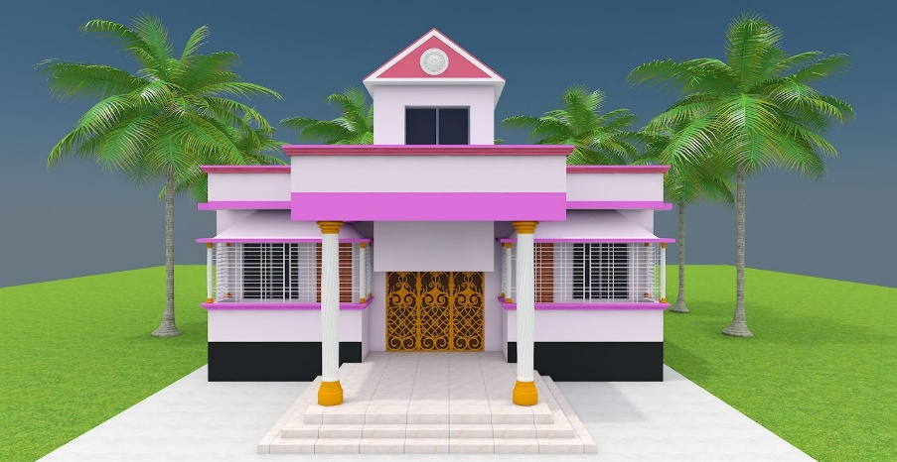
বাড়ির কাজ
আয়তাকার একটি বাগানের দৈর্ঘ্য ৭৫ মিটার এবং প্রস্থ ৬৫ মিটার। এর ভিতরের চারিদিকে ৪ মিটার চওড়া একটি রাস্তা আছে।
ক) বাগানের পরিশিমা নির্নয় কর?
খ) বাগানের ক্ষত্রফল নির্নয় কর?
গ) রাস্তার ক্ষত্রফল নির্নয় কর?

Slide 22
সকলকে
ধন্যবাদ

